Slide 1
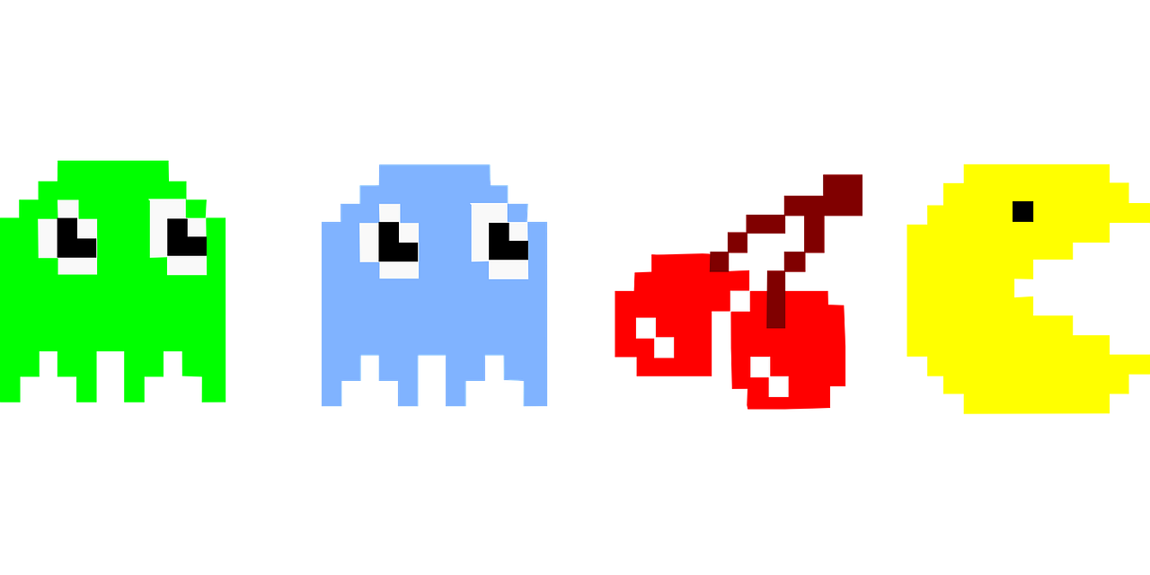

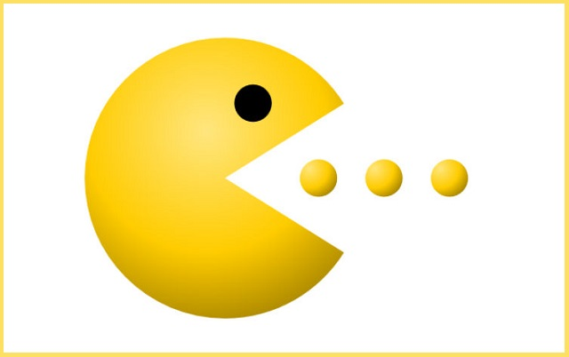
Davion Manon Queste Arthur Krzyskowiak Noé

Slide 2
Contexte
Le projet consiste à développer l’équivalent du jeu Pacman en Shell. Le but du jeu est que Pacman mange tous les bonbons sans se faire toucher par un fantôme.
Le joueur gagne lorsqu’il a mangé tous les bonbons sans être touché.
Les bonbons spéciaux => manger les fantômes et de les faire réapparaître à leur point de départ.

Slide 3
Fonctionnalité de notre jeu
Possibilité de créer sa propre map et qu’elle soit détecté par le jeu.
Dans ce mode, vous choisissez ensuite la difficulté.
2. Utiliser les cartes déjà créés
Dans ce mode, vous avez ensuite quatres choix: choisir la difficulté, la map, les deux en même temps ou les deux en aléatoire.

Slide 4
Les difficultés
4 niveaux de difficulté différents :
Facile
Moyen
Difficile
Hardcore
C’est le nombre de fantôme sur la carte qui influe sur la difficulté. Voici la manière dont on l’a calculé :
Le nombre de fantômes de départ de la carte est déterminé par la taille de la carte actuelle divisée par la carte de départ (map1.txt) en se basant sur le nombre de caractères. Le résultat est arrondi en plus des fantômes de la difficulté.

Slide 5
Les maps
Dans notre jeu, nous avons quatre maps différentes.
Construites avec ces principes :
le ‘C’ représente Pacman. Il doit être unique.
le ‘A’ représente le point d’apparition des fantômes. Un seul A par carte et laisser de l’espace à droite du A pour les autres fantômes.
Les murs sont des ‘|’.
Les bonbons des ‘.’ .
Les bonbons spéciaux ‘*’
Tous les bonbons doivent être atteignable.

Slide 6
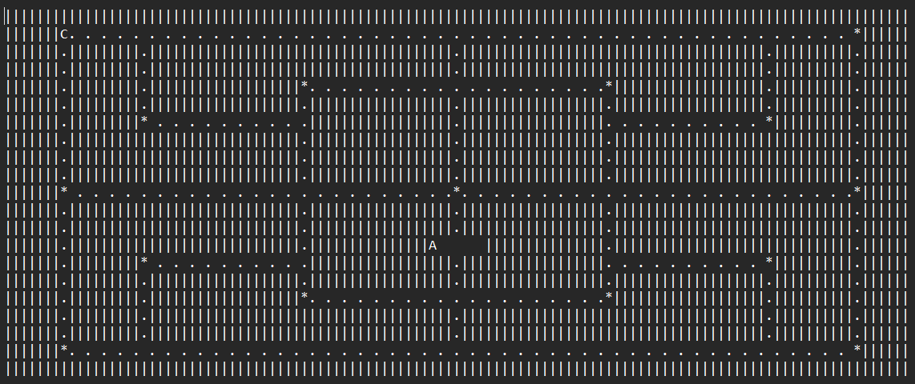
Exemple : la map numéro 2 appelée “en longueur” :
(fichier .txt)

Slide 7
Déplacer Pacman
Déplacer Pacman avec les flèches directionnelles du clavier. ⬅⬆⬇⮕
Pacman avance en continu
Quand on appuie sur une flèche directionnelle et que la direction n’est pas possible, elle est enregistré et sera prise en compte dès qu’elle deviendra possible.

Slide 8
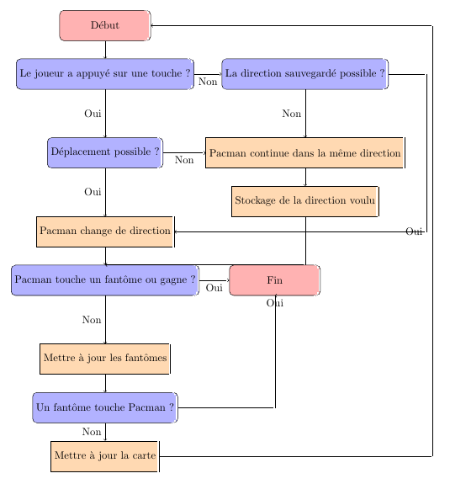
Diagramme sur le déplacement de Pacman

Slide 9
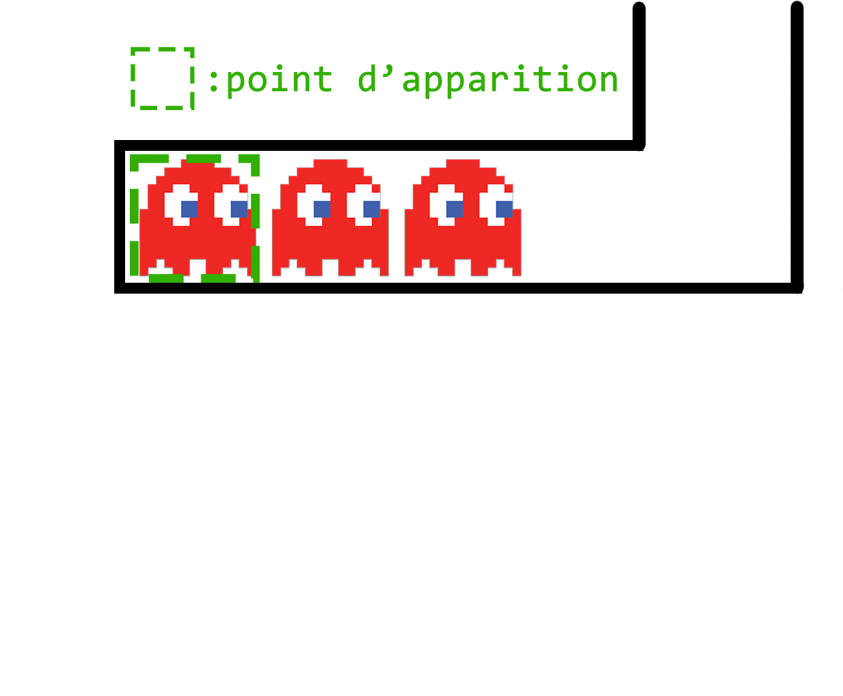
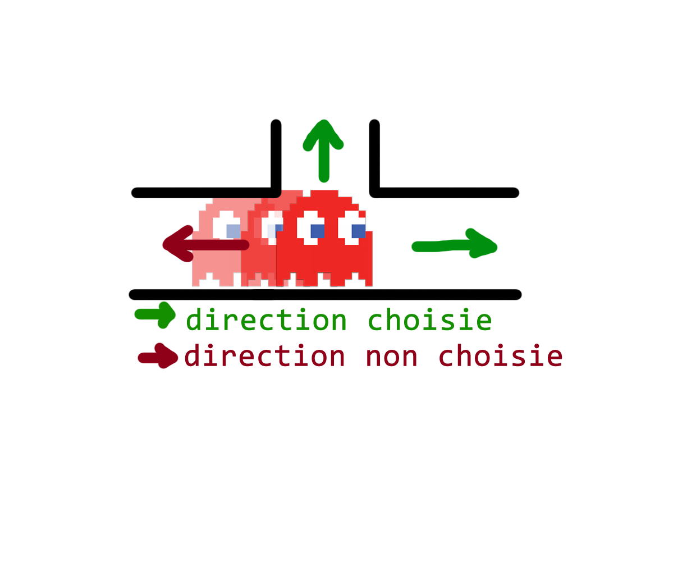


Fonctionnement des Fantômes
Instantiation :
De gauche à droite à partir du point d'apparition
2. Déplacements :
Favorise une direction différente de l’ancienne direction opposée. Permet un déplacement aléatoire cohérent.
3. Interaction avec le joueur :
Mangé par Pacman :
Déplacement instantané au point d'apparition.
b. Mange Pacman :
Fin du jeu.

Slide 10
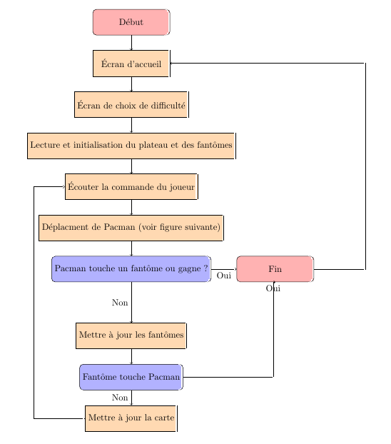
Diagramme du jeu Pacman

Slide 11
Limites et améliorations de notre Pacman
Les limites :
Les fantômes n’ont pas chacune une IA différente comme dans le jeu d’origine
l’aspect graphique du jeu
Si la map de l’utilisateur est mal construite, cela peut faire buguer notre programme.
Les améliorations possibles :
Vérifier si les maps utilisateurs sont bien construites
L’ajout de bruitage
Faire fuir les fantômes quand Pacman est invincible

